Slide 1
El lugar donde estudio también es importante

Slide 2
Objetivos de la clase
Reflexionar sobre la importancia de un lugar adecuado para estudiar.

Slide 3
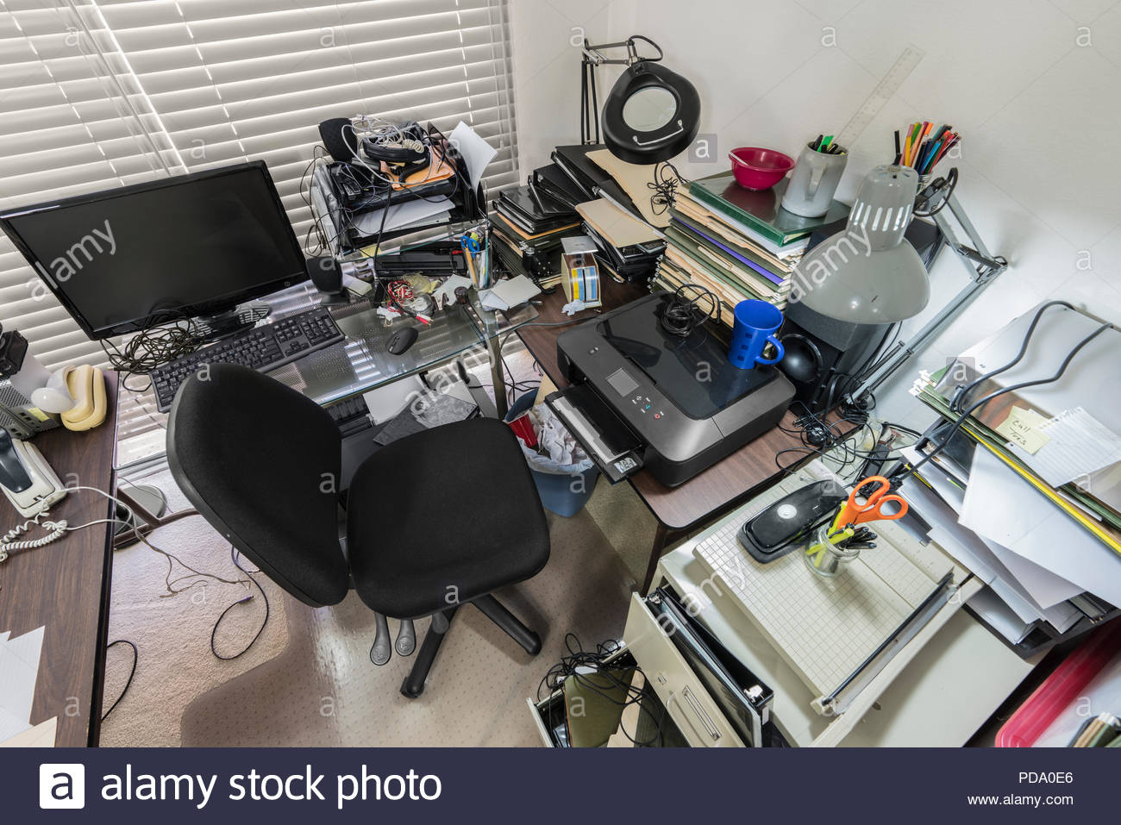
Observa las siguientes imágenes…
¿Te provoca malestar visual?
¿Cómo es este lugar?
¿Qué quitarías del lugar?

Slide 4
¿Cómo crear un lugar adecuado para el estudio?
Parte I, II y III

Slide 5

Parte I: Equipar tu espacio
1. Encuentra un buen escritorio (o mesa) y una silla. Querrás estar cómodo, pero no tanto como para distraerte o quedarte dormido. También necesitarás un espacio de trabajo adecuado, por ejemplo tu habitación o sala de estudio.

Slide 6

Parte I: Equipar tu espacio
2. Asegura una iluminación adecuada. Un área de estudio muy oscura no solo facilitará que te quedes dormido, sino que también puede forzar tu vista.

Slide 7

Parte I: Equipar tu espacio
3. Junta tus implementos. Asegúrate de tener a la mano todos los materiales que necesitas para estudiar, de modo que no pierdas el tiempo buscando una regla o minas de lápiz.

Slide 8

Parte I: Equipar tu espacio
4. Mantén las cosas organizadas. Utiliza los cajones del escritorio para mantener cerca las cosas que necesitas. Si no tienes suficientes cajones (o ninguno), usa cajas, cajones pequeños de madera, etc.

Slide 9
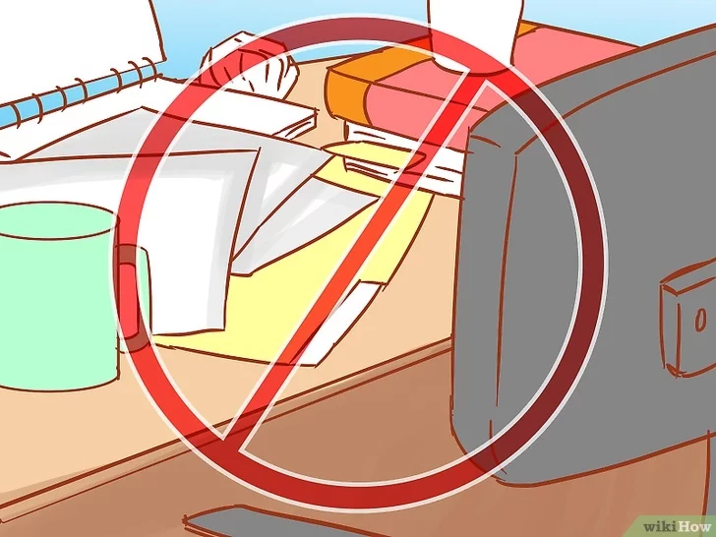
Parte II: Eliminar distracciones
Reduce el desorden del escritorio.
El exceso de desorden puede provocar distracciones innecesarias. Mantén delante de ti solo lo que necesitas en ese momento.
Un espacio de estudio desordenado puede conducir a una mente desordenada.

Slide 10
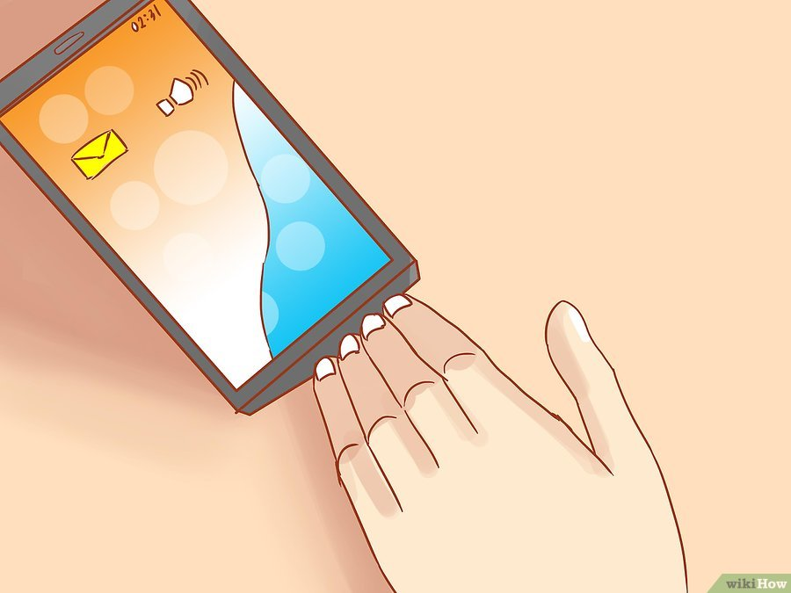
Parte II: Eliminar distracciones
2. Desconéctate de tu celular. Una buena idea es no usar las funciones de diccionario y calculadora de tu celular y optar por las versiones clásicas. Sin embargo, de todas formas es difícil ignorar la tentación del celular al estudiar. El celular inteligente y moderno es quizás la mejor herramienta y el mejor distractor.

Slide 11

Parte II: Eliminar distracciones
3. Bloquea sonidos distractores. Un televisor siempre será una distracción cuando se trata de estudiar, por lo tanto, intenta encontrar un lugar sin un televisor cerca o al menos ubícate en dirección contraria a él. ¡Y déjalo apagado mientras estudias!

Slide 12

Parte II: Eliminar distracciones
4. Usa el espacio solo para estudiar. Si tu espacio de estudio es la cama, estarás más tentado a pensar en dormirte (o realmente lo harás). Si es donde juegas juegos de computadora, jugarás; si es la mesa del comedor, comerás, etc. Será más probable que crees asociaciones de distracción.

Slide 13

Parte II: Eliminar distracciones
5. Evita comer bocadillos mientras estudias. Estudiar es un trabajo difícil que da hambre, pero tienes que tener cuidado. La comida chatarra es especialmente no recomendable. Si quieres tener bocadillos a la mano, opta por las frutas y las verduras frescas, o bocadillos de grano integral como galletas.

Slide 14
Parte III: Personaliza tu espacio
Hazlo tuyo. Trata de ubicar el espacio de estudio en un área que se ajuste a ti. Si el lugar no siempre puede ser tu espacio dedicado al estudio, informa a los demás cuándo será utilizado como tal. También puedes hacer una señal para colgar de “No molestar”, “Silencio por favor” o “Eh, ya basta, ¡estoy estudiando aquí!”, según tu personalidad.

Slide 15

Parte III: Personaliza tu espacio
2. Decora para motivarte. Adornar el espacio de estudio con pósteres, señales y fotos que sean importantes para ti puede ayudar a darte ese impulso para seguir adelante.

Slide 16

Parte III: Personaliza tu espacio
3. Apela a tus sentidos.
Si puedes agregar color al espacio de estudio, ten en cuenta que los colores fríos como el azul, púrpura y verde tienden a inspirar sentimientos de paz y equilibrio, mientras que los colores cálidos como el rojo, amarillo y naranja tienden a inspirar actividad e incluso inquietud.

Slide 17
En síntesis…

Slide 18
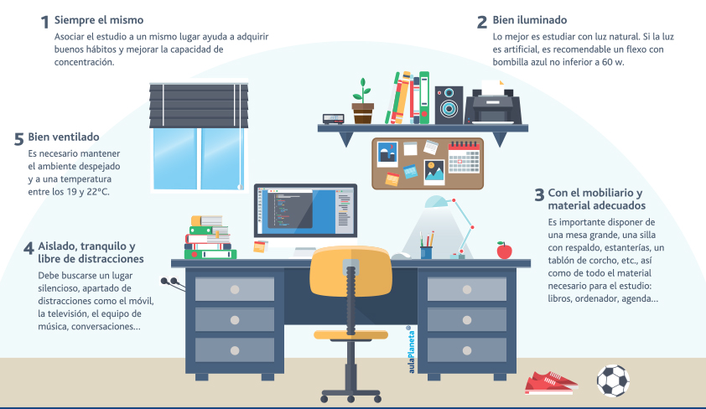
Cómo organizar el lugar de estudio

